Slide 1
Урок музыки в 1 классе
«Сочини мелодию»
Урок создан по программе
Г. Сергеевой и Г. Критской
учителем музыки
ГБОУ «Гимназия № 1562
имени Артёма Боровика» г. Москвы
Шевченко Татьяной Александровной

Slide 2
А.С. Пушкин
Из "Евгения Онегина"
Уж небо осенью дышало,
Уж реже солнышко блистало,
Короче становился день,
Лесов таинственная сень
С печальным шумом обнажалась,
Ложился на поля туман,
Гусей крикливый караван
Тянулся к югу: приближалась
Довольно скучная пора;
Стоял ноябрь уж у двора.

Slide 3
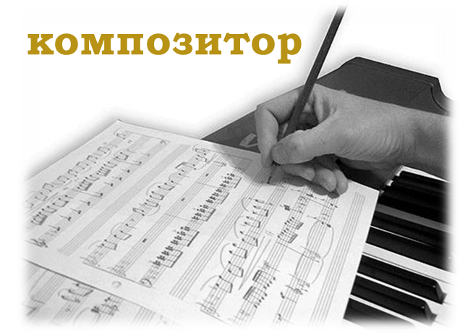

Slide 4
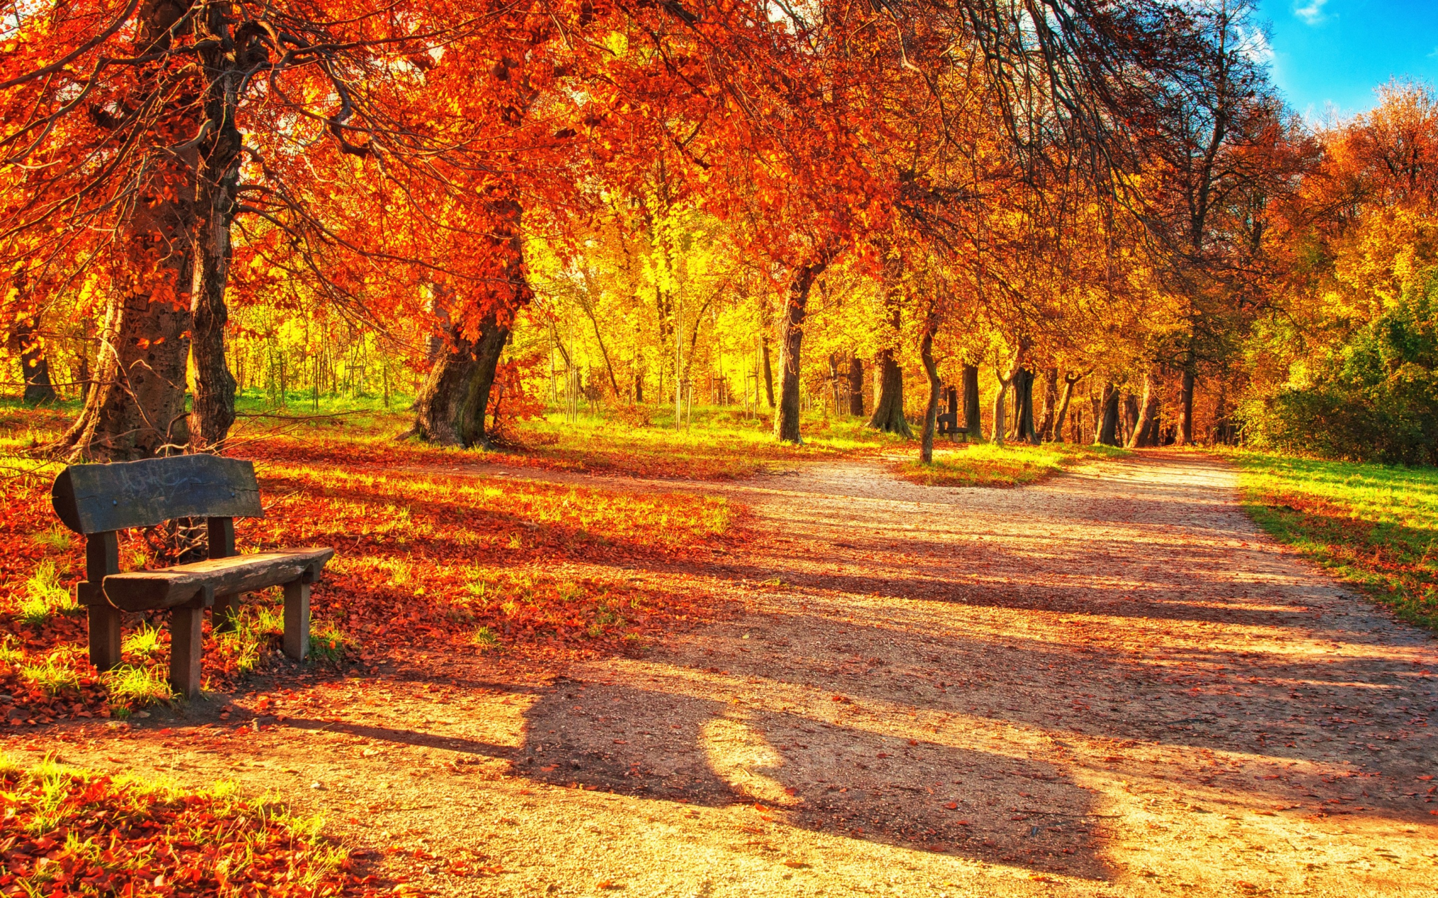

Slide 5

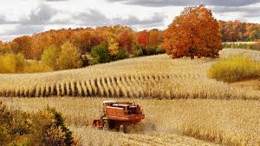
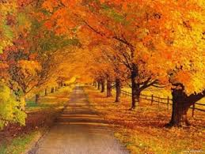
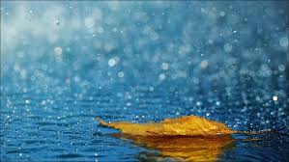
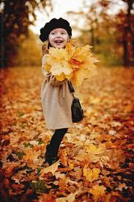
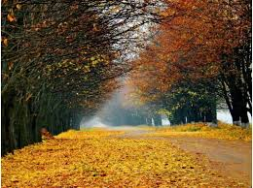
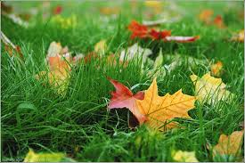

Slide 6
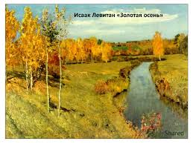

Slide 7
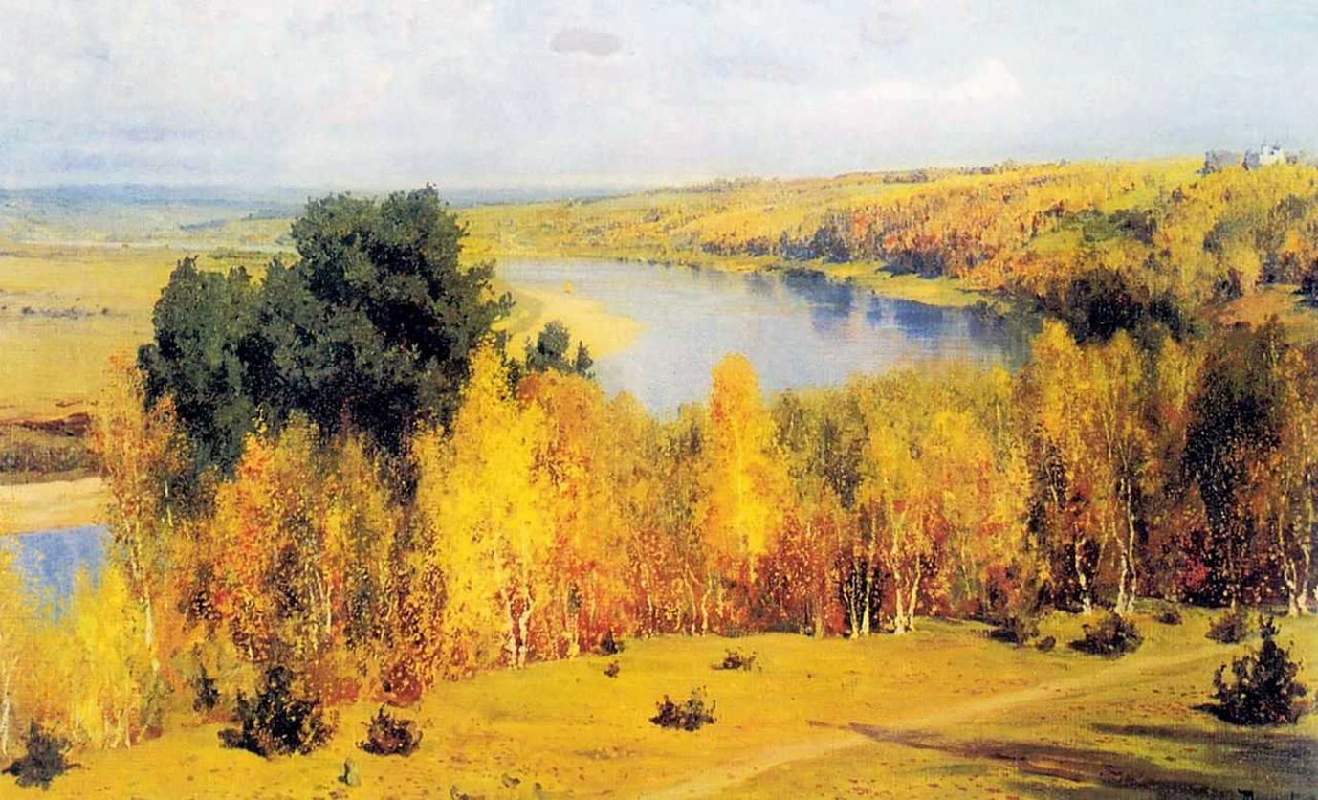
В. Поленов «Золотая осень»

Slide 8
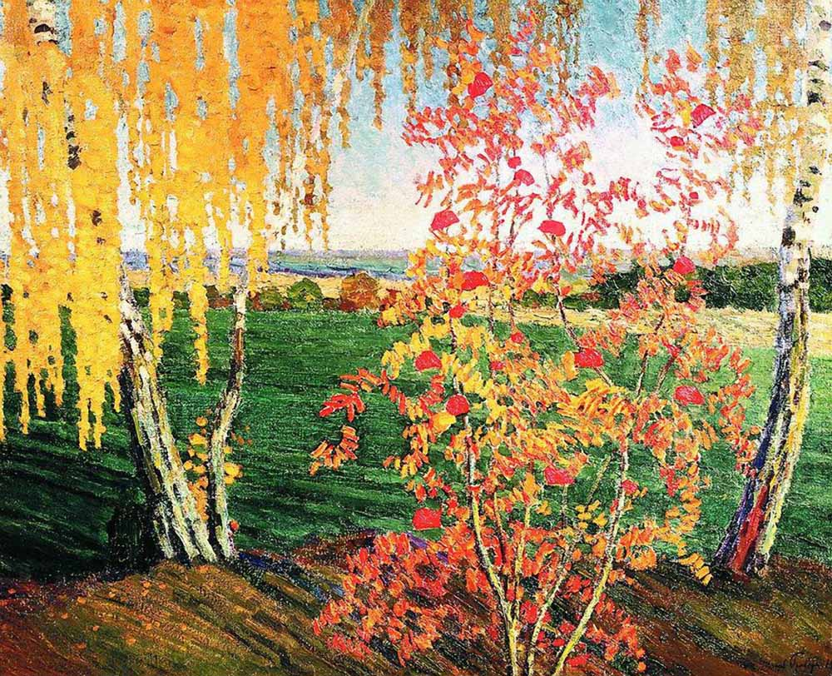
И. Грабарь «Рябинка»

Slide 9


Slide 10
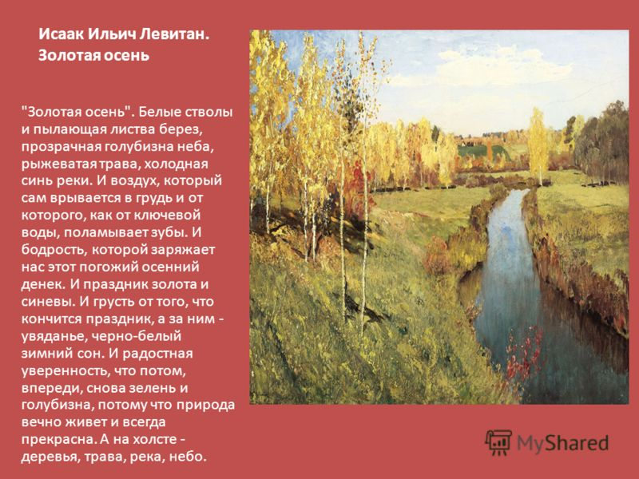

Slide 11


Slide 12
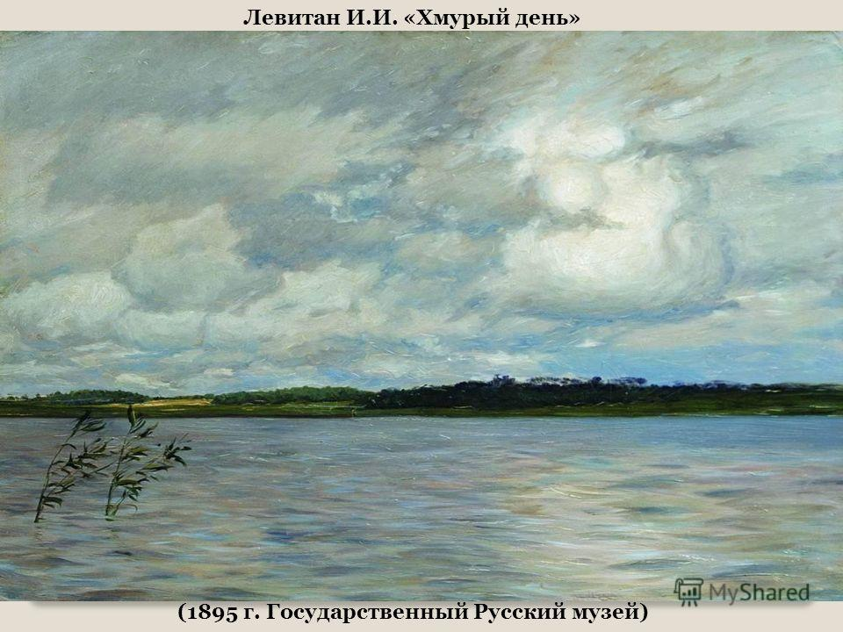

Slide 13

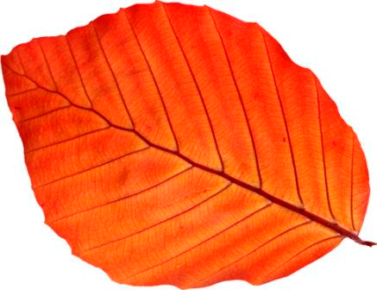





Slide 14
Игра-импровизация «Эхо».
Собирайся, детвора!
Начинается игра!
Да ладошек не жалей!
Бей в ладоши веселей!
2. Сколько времени сейчас?
Сколько будет через час?
И неправда: будет два!
Дремлет ваша голова!

Slide 15
3. Как поёт в селе петух? Да не филин, а петух? Вы уверенны, что так? А на самом деле как? 4. Сколько будет дважды два? А двенадцать минус два? Замечательный ответ, Математикам – привет!

Slide 16
5. Это ухо или нос? Или, может, сена воз? Это локоть или глаз? А вот это что у нас? 6. Вы хорошие – всегда? Или только иногда? Вы устали отвечать? Попрошу вас помолчать.

Slide 17

В. Николаев «Песенка об осеннем солнышке».

Slide 18
Домашнее задание.
Вспомнить, какие песни про осень вам известны.

Slide 19


